Slide 1

Välkomna till Stämman 2020
Önskar
Klarälvens vattenråd

Slide 2
Röstlängd .. Upprop förslag stämmans ordf. justerar förteckningen
Val av ordförande – förslag Lars Emilson
Val av sekreterare – förslag Katarina Erelöf
Fråga om stämman är behörigen utlyst
Val av två personer att jämte ordföranden justera mötets protokoll – förslag Liisa Larsson och Katrin Edholm
PUNKT 1-4
Klarälvens vattenråd stämma 2020

Slide 3
PUNKT 5
Föredragande av styrelsens årsberättelse – Anna Sjörs
Föredragande av revisors berättelse - revisor
Fastställande av vattenrådets resultat- och balansräkning och disposition av årets resultat.
Fråga om ansvarsfrihet för styrelsen för den tid revisionen avser.
Klarälvens vattenråd stämma 2020

Slide 4
Årsberättelse 2019
PUNKT 5a
Vi har arbetat efter den programförklaring som stämman beslutade om 2019 med tämligen god måluppfyllelse
Vi är med i referensgruppen kring länsstyrelsens projekt Två länder – en elv, men den har inte haft några möten
Vi har under året arbetat i fyra större projekt : Värmullen, Klamma älv- Upplunden i Hagfors, Blysjön i Forshaga samt Musån i Hagfors
Vi har ordnat vattenrådens dag uppe vid Acksjön den 1 sept med god uppslutning. Efter det drog samverkan i gång i länet – mycket bra!
Vi har en god ekonomi men inte lyckats få till en långsiktigt hållbar lösning på vår önskan att få en gemensam tjänst.

Slide 5
Årsberättelse 2019
PUNKT 5b
Årsredovisning upprättat med verksamhetsrapport och bokslut
Resultat – 8755 kr föreslås överföras i ny räkning
RESULTATRÄKNING
Summa intäkter | 230 000 kr
Summa kostnader (varav 1 798 kr skatt 2018) | - 238 755 kr
Årets resultat | 8 755 kr
BALANSRÄKNING
Summa tillgångar kassa 2019-12-31 | 19 834 kr
Reserverade kostnader inplantering öring i Klammasystemet (upplupna kostnad) | 18 750 kr
IB 2019-01-01 | 9 613 kr
Årets resultat | 8 755 kr
UB 2019-12-31 | 858 kr

Slide 6
Klarälvens vattenråd stämma 2020
PUNKT 5
Föredragande av styrelsens årsberättelse – Anna Sjörs
Föredragande av revisors berättelse - revisor
Fastställande av vattenrådens resultat- och balansräkning och disposition av årets resultat.
Fråga om ansvarsfrihet för styrelsen för den tid revisionen avser.

Slide 7
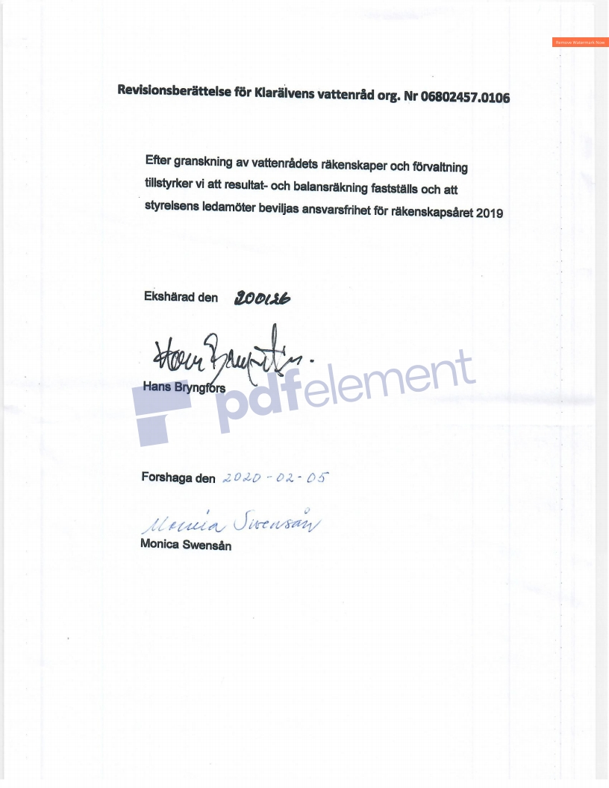

Slide 8
Klarälvens vattenråd stämma 2020
PUNKT 6
Föredragande av styrelsens årsberättelse – Anna Sjörs
Föredragande av revisors berättelse - revisor
Fastställande av vattenrådets resultat- och balansräkning och disposition av årets resultat.
Fråga om ansvarsfrihet för styrelsen för den tid revisionen avser.

Slide 9
Förslag på beslut: att i ny räkning överföra årets resultat
Balanserad vinst från tidigare år | 9 613kr
Årets resultat | 8 755 kr
UB 20191231 | 858 kr
PUNKT 6

Slide 10
Klarälvens vattenråd stämma 2020
Föredragande av styrelsens årsberättelse – Anna Sjörs
Föredragande av revisors berättelse - revisor
Fastställande av vattenrådets resultat- och balansräkning och disposition av årets resultat
Fråga om ansvarsfrihet för styrelsen för den tid revisionen avser.
PUNKT 7

Slide 11
Val av styrelse för Klarälvens vattenråd
Valberedningsens förslag till styrelse presentaras av Anna Grenholm
PUNKT 8

Slide 12
Valberedningens förslag till styrelse
Organisation | Kandidat | Period
Karlstads kommun | Alexander Torin, adj. ersättare Sofia Hallerbäck | 1 år | Kvarstår
Fortum Sverige AB | Katarina Erelöf | 1 år | Kvarstår
Hagfors kommun | Liisa Larsson | 1 år | Kvarstår
Munkfors kommun | Katrin Edholm | 1 år | Kvarstår
Forshaga fiskekrets/Klarälvens fiskeråd/Forshaga kommun | Lars Emilson | 1 år | Kvarstår
Klarälvens FVO i Hgf kommun | Tony Sahlberg | 1 år | Kvarstår
Hammarö kommun | Lars Elfstrand | 2 år | Nyval
Fiskevattensägarna | William Dickson | 2 år | Omval
Enskild medlem | Anna Sjörs | 2 år | Omval
Mellanskog EF | Hans Nordberg | 2 år | Omval
Torsby kommun | Hans Nilsson | 2 år | Omval
Observatörer är Skogsstyrelsen, Kalkningsförbundet, Länsstyrelsen samt Karlstads universitet med var sin plats i styrelsen.
Till ordförande föreslås Anna Sjörs 1 år och
till vice ordförande Liisa Larsson 1 år

Slide 13
Val av revisorer
PUNKT 9
Funktion | Kandidat | Period
Sammankallande | Hans Bryngfors | 1 år
 | Monica Swensån | 2 år
Suppleant | Pauli Björklund | 1 år

Slide 14
Val av valberedning
PUNKT 10
Funktion | Kandidat | Period
Sammankallande | Anna Grenholm | 2 år
 | Johannes Ainegren | 1 år

Slide 15
Klarälvens vattenråd stämma 2020
PUNKT 11 och 12
Fastställande av medlemsavgifter. Styrelsens förslag- inga medlemsavgifter 2019-2020. Stämman ger uppdrag till styrelsen att utreda frågan om ev medlemsavgifter, vilka i så fall ska beslutas på stämman 2020 att gälla från 2021
Fastställande av arvoden. Styrelsens förslag: Sammanträdesarvode på 800 kr/gång utgår till vardera revisor

Slide 16
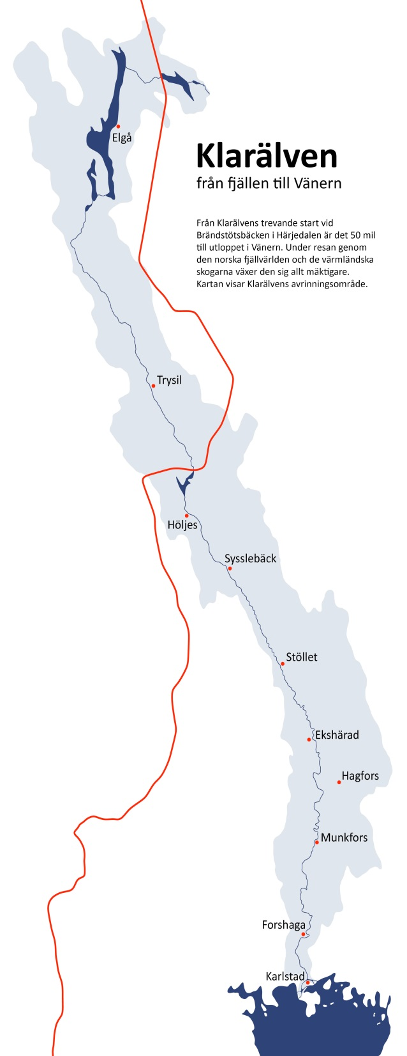
Programförklaring och verksamhetsplan 2020-2021
PUNKT 13
Programförklaringen syftar till att ge styrelsen stöd i sitt arbete.
Den består av sex målsättningar samt principer för val av projekt
I verksamhetsplanen planeras årets arbete

Slide 17
Programförklaring
Mål 4: Styrelsen ska finna arbetsformer som långsiktigt utvecklar verksamheten. Det kan vara att koordinera arbetet över kommungränser, samverkan med de lokala fiskevårdsområdesföreningarna och andra lokala aktörer och kommuner för att hjälpa dem driva prioriterade projekt. För att ett långsiktigt arbete ska kunna önskar vi att en gemensam tjänst inrättas. Tjänsten ska vara en resurs till vattenrådet och arbeta med projekt inom hela avrinningsområdet. Tjänsten ska finansieras av vattenrådet och de ingående kommunerna. (Modifierat)
PUNKT 13 a

Slide 18
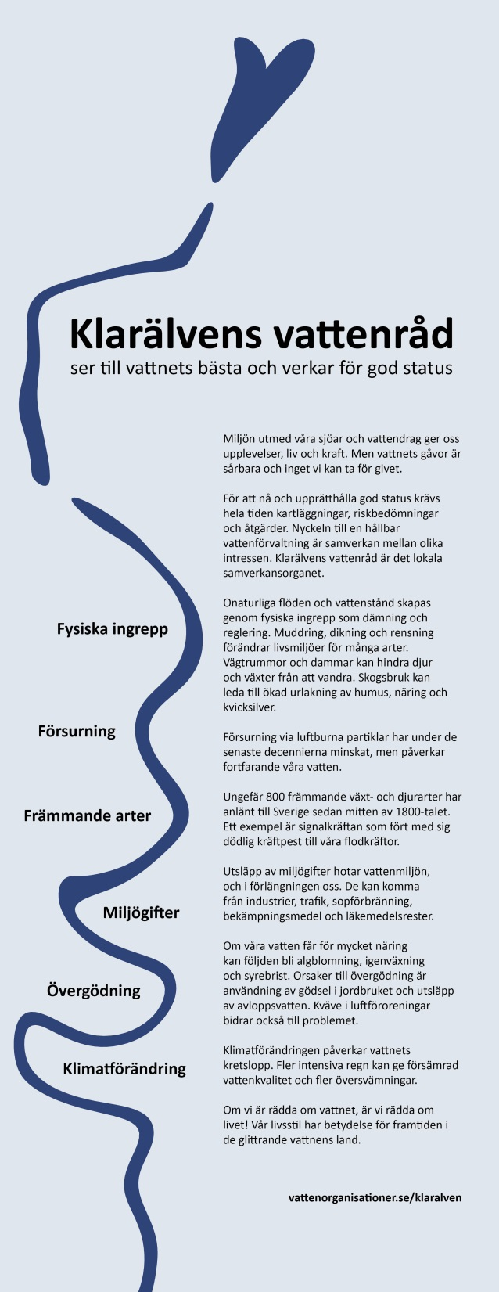
Våra prioriteringar
Klarälvens VR
Följande prioriteringar gäller för vårt arbete fram till 2021:
Projekt som syftar till att gynna Klarälvslax och öring prioriteras. Här ingår biotopförbättringar i biflöden till Klarälven uppströms Edsforsen med potential prioriteras för laxlek.
Projekt där vattenrådet kan göra skillnad genom att skapa samverkan och koncensus mellan olika intressen/organisationer/över gränser har prioritet.
Projekt ska väljas ut som har intresse för en bred grupp av våra medlemmar.
Vattensystem med stor nytta för kraftproduktion prioriteras för kraft.
Vatten med dammar som idag saknar kraftnytta ska prioriteras för utrivning.
Vi ska prioritera arbetet med att ta fram lokala åtgärdsplaner med syftet att uppnå ”God ekologisk status” i vatten med höga naturvärden och som inte regleras för större kraftnytta.
Vatten med viktiga mål-arter utöver Klarälvslax och öring prioriteras med åtgärder för att gynna dessa arter, t.ex. flodpärlmussla, storröding, flodkräfta och en stark lokal öringstam.
Kvarstår
PUNKT 13 a

Slide 19
Aktivitetsplanen
Klarälvens VR
Projekten i vårt arbete 2020 och framåt:
Acksjön – genomförandet klart, uppföljning pågår
Värmullen –åtgärdsplanen klar 2019, sökt medel för uppföljande prover år 2020
Upplunden-Klamma – genomförandet nästan klart
Blysjön – genomförande pågår
Halgån – ny ägare, lagligförklaring 2026. Skjuts framåt
Musån –åtgärdsplanen klar 2019. Genomförande 2021.
Rannån – lagligförklaring överklagad, åtgärdsplan tidigast 2022?
Femtan – inlämnad ansökan LOVA, åtgärdsplan klar 2021?
Svartån – måste veta vad staten kan bidra med, sen åtgärdsplan
Tjärn – avslag på vår LOVA-ansökan, ny sondering pågår
PUNKT 13 b

Slide 20
Aktivitetsplanen
Klarälvens VR
Andra arbetsuppgifter 2020 och framåt:
Undersök andra organisationsformer genom att ta in erfarenheter och föra dialog med övriga vattenråd i länet
Utred ev medlemsavgifter i samsyn med andra vattenråd
Diskutera ev. ändringar i vår prioriteringsarbete
Ge förslag på nya projekt och projektområden att gälla nästa vattencykel, 2021-2027
PUNKT 13 b

Slide 21
Klarälvens vattenråd stämma 2020
PUNKT 13 a och b
Fastställande av programförklaring och aktivitetsplan för tiden 2020-2021 att revideras vid nästkommande föreningsstämma
Fastställande av rambudget för perioden 2020-2021 att revideras vid nästkommande föreningsstämma . Styrelsens förslag presenteras av Anna Sjörs

Slide 22
RESULTATRÄKNING (BUDGET) | Budget 2019 | Utfall 2019 | Budget 2020 | Budget 2021
Intäkter
Bidrag till verksamheten från vattenmyndigeten | 60 000 kr | 60 000 kr | 60 000 kr | 60 000 kr
Extra bidrag till vattenrådets dag |  | 5 000 kr
Bidrag till nya projekt) |  |  |  | okänt
Bidrag till projekt Musån (2021 OKÄNT) | 165 000 kr | 165 000 kr |  | okänt
Bidrag till Värmullen uppföljning (OKÄNT) | okänt | 0 kr | okänt | okänt
Bidrag till Fämtan (2-årigt) OKÄNT |  |  | Okänt | okänt
Bidrag till Tjärn (1 år + framtid)OKÄNT |  |  | okänt | okänt
Medlemsavgifter/andra intäkter | 0 kr | 0 kr | 0 kr | okänt
Summa intäkter | 225 000 kr | 230 000 kr | 60 000 kr | 60 000 kr
Kostnader
Köp av samordnings tjänst | okänt | 0 kr | 0 kr | okänt
Köp av redovisningstjänst och revisor | 0 kr | 0 kr | 0 kr
Administrativa kostnader | 5 000 kr | 858 kr | 5 000 kr | 4 000 kr
Information; utställning, publika möten, annonser | 2 000 kr | 8 407 kr | 10 000 kr | 10 000 kr
Utgifter i samband med styrelsemöten | 4 000 kr | 7 047 kr | 9 000 kr | 9 000 kr
Skatt |  | 1 798 kr
Kostnader för prioriterade projekt utöver vad som specas nedan | 2 000 kr |  |  | 37 000 kr
Projekt 1 Acksjön |  | 1 482 kr | 3 000 kr
Projekt 2 Värmullen |  | 1 913 kr | okänt | okänt
Projekt 3 Upplunden/Klamma älv |  | 7 887 kr | 2 000 kr
Projekt 3 Öring, upplupen kostnad |  | 18 750 kr
Projekt 4 Blysjön | 50 000 kr | 29 233 kr | 20 767 kr
Projekt 5 Halgån |  | 0 kr | 500 kr
Projekt 6 Musån | 165 000 kr | 156 000 kr | 9 000 kr | okänt
Projekt 7 Rannån |  | 0 kr | 500 kr | okänt
Projekt 8 Fämtan |  | 196 kr | okänt | okänt
Projekt 9 Svartån |  | 0 kr | 1 000 kr | okänt
Projekt 10 Tjärn |  | 5 184 kr | okänt | okänt
Summa utgifter | 228 000 kr | 238 755 kr | 65 767 kr | 60 000 kr
Årets resultat | -4 000 kr | -8 755 kr | -767 kr | 0 kr
IB | 9 613 kr | 9 613 kr | 858 kr | 91 kr
UB | 5 613 kr | 858 kr | 91 kr | 91 kr
PUNKT 14

Slide 23
Klarälvens vattenråd stämma 2020
PUNKT 15
Motioner:
Inga motioner har inkommit

Slide 24
Klarälvens vattenråd stämma 2020
PUNKT 16
Övriga ärenden

Slide 25
Klarälvens vattenråd stämma 2020
Stämman avslutas –
Tack alla våra medlemmar för visat intresse!

